Slide 1
卓越创新中心青年骨干评审
年度工作报告
李玉峰
中科院高能物理所
2018-11-23@北京

Slide 2
个人简介：李玉峰
2004年7月 中国科学技术大学 学士
2010年6月 中国科学技术大学/都灵大学联合培养博士
2008-2010年 都灵大学研究助理
2010-2012年 高能所理论室 博士后
2012年5月 进入高能所实验物理中心 现任副研究员
中微子实验和理论的交叉课题：包括中微子物理学、中微子天文学的唯象研究以及实验的物理分析
在中微子物理唯象学方面发表论文超过40篇（非合作组），第一作者/通讯作者30篇，引用率超过1400次。

Slide 3
2018年工作总结
科研工作
a)中微子与原子核的相干散射；b)反应堆中微子束流及其能谱；c)针对江门中微子实验的研究工作; d)惰性中微子全局拟合。
国际会议报告
(a) 6th Symposium on Neutrinos and Dark Matter in Nuclear Physics, 邀请报告
(b) 2018年 国际高能物理大会，分会报告
(c) 2018 Neutrino Oscillation Workshop, 邀请报告
服务工作
a) 江门中微子实验Publication Committee成员
b) 大亚湾实验的分析评审Reviewer, (Sterile,& Isotopic spectra)
c) 中微子组组会的组织工作

Slide 4
2018年工作总结
基金：
主持两项国家自然科学基金，新增一项自然科学基金重点基金(排名第三)和一项国家重点研发计划(课题骨干)，参与“江门中微子实验”先导专项A
担任 Applied Antineutrino Physics 国际会议 International Advisory Committee成员
指导学生：
联合指导两名博士后；指导一名博士生(张易于), 已转博，担任研究生副导师
指导两名联合培养学生
担任 国科大 《中微子物理》研究生专业课 主讲

Slide 5
中微子物理热点问题：中微子与核子相干散射过程
Freedman在1974年首次提出：Phys. Rev. D 9 (1974) 1389.
美国COHERENT实验组2017年首次从实验观测到此过程：[美国散列中子源+CsI(Na)探测器]
Science 357 (2017) 1123→年度10大科技新闻
a) 相干散射过程可以研究原子核结构
b) 相干散射过程可以研究粒子物理效应
一种全新的中微子探测方法！

Slide 6
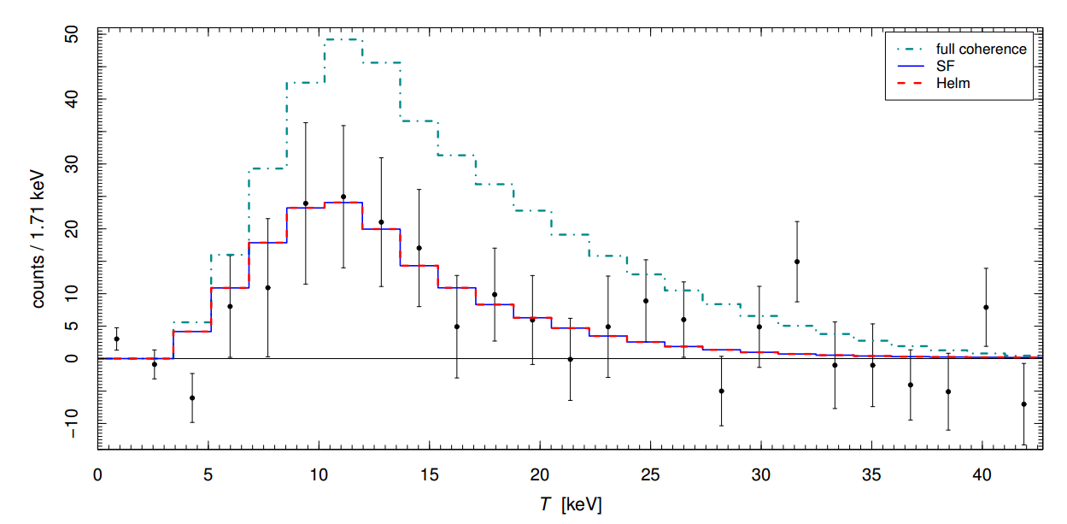
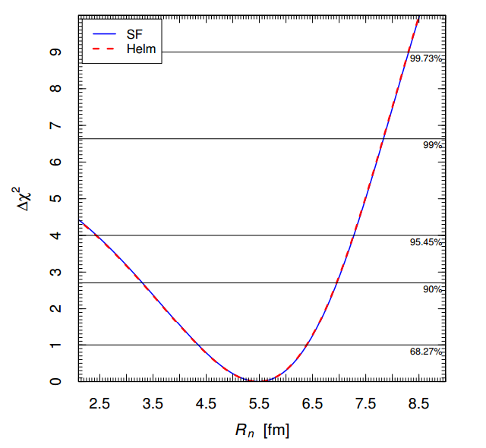
中微子与核子相干散射过程：中子半径
工作-1: Neutron density distribution from COHERENT data, (李玉峰，张易于)
作为文章的通讯作者, 发表于Phys.Rev.Lett.
被审稿人高度评价为“开创一个新方向的重要突破”
（represents a significant breakthrough that opens new perspectives）
利用COHERENT数据，在国际上首次利用中微子散射过程给出了中子半径的大小
中子半径对中子星半径及状态方程，暗物质直接探测的“neutrino floor”有重要影响。
Phys.Rev.Lett. 120 (2018) 072501
Rn=5.5+0.9/-1.0 fm

Slide 7
中微子与核子相干散射过程：中微子电磁性质
工作-2: Neutrino Charge Radii from COHERENT data, arXiv:1810.05606 (PRD) (李玉峰，张易于)
对极端相对论中微子，只有电荷半径和磁矩两个可观测量(γ⁵=-1)：电荷半径(手征不变)和磁矩(手征改变)。
利用COHERENT数据，限制中微子的电荷半径(10⁻³¹ cm²)，距离标准模型预期(10⁻³³ cm²)两个数量级左右
[由于阈值较高COHERENT的磁矩灵敏度只有10⁻⁹ μB]
未来散列中子源和反应堆的相干散射测量有机会检验标准模型的预测水平。
首次检验中微子的内禀电磁性质的可能性!

Slide 8
国内反应堆中微子相干散射的 Initiatives
(1) 积极推动国内利用反应堆中微子测量相干散射的倡议，从物理层面促进实验的进展
(2) 几个重要的物理目标 (李玉峰，张易于)：
a) 低能极限下测量弱混合角到好于1% [散列中子源 5%，反应堆的电子散射过程4%]
b) 测量中微子电磁性质到：电荷半径 1x10⁻³³ cm² 磁矩 1x10⁻¹² μB
(3) 与实验家积极互动，IHEP&BISEE: Ar；USTC: CaWO₄；NaI/CsI etc.

Slide 9
中微子物理热点问题：反应堆中微子束流与能谱
反应堆中微子束流模型的总事例率和能谱都和实验测量结果存在偏差
Daya Bay
1704.01082
JHEP 1706 (2017) 135

Slide 10
反应堆中微子束流与能谱：基于实验数据的分析
联合分析反应堆rates、evolution、spectral ratios数据：
(a) 大亚湾核素演化的数据倾向U235压低(2.6σ)，反应堆rates数据倾向整体的压低(1.8σ)
(主要来源于较早的高富集U235实验数据，需要新实验的检验，比如PROSPECT)
(b) DANSS & NEOS 暗示存在较小振幅的振荡信号？若属实，联合三类数据需要hybrid solution 来解释6%的反常：U235(3%)+SBL (3%)
(c) 加入RENO最新evolution和PROSPECT的spectral ratios数据
Hybrid solution v.s. Oscillation only
Δχ² ~ 7.4 (2.7σ) [evolution data driven]
Hybrid solution v.s. U235+U238+Pu239
Δχ² ~ 16:5 (3.7σ) [spectral ratios data driven]
JHEP 1710 (2017) 143
Model independent spectral ratio data
Δχ²~ 11.4
Y. F. Li et.al., to appear
Phys.Lett. B 782 (2018) 13

Slide 11
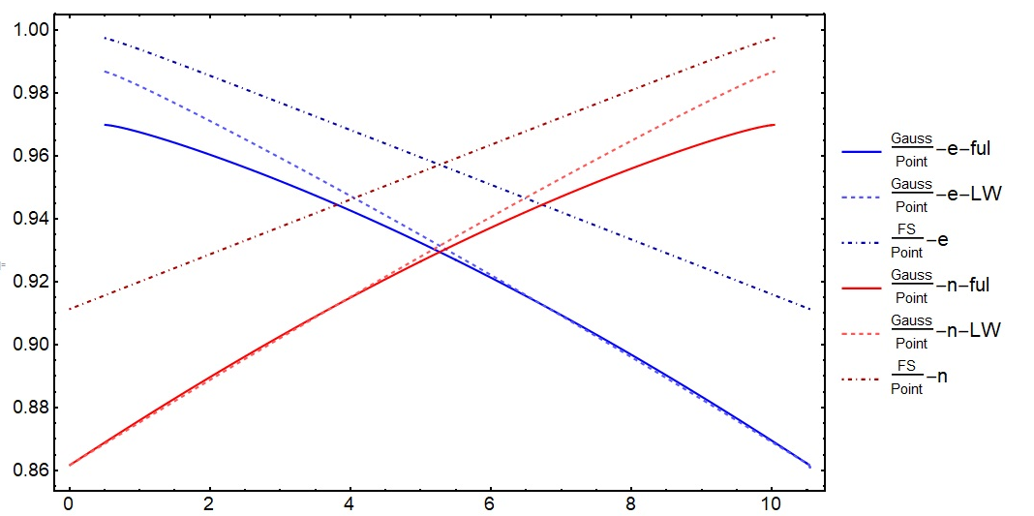
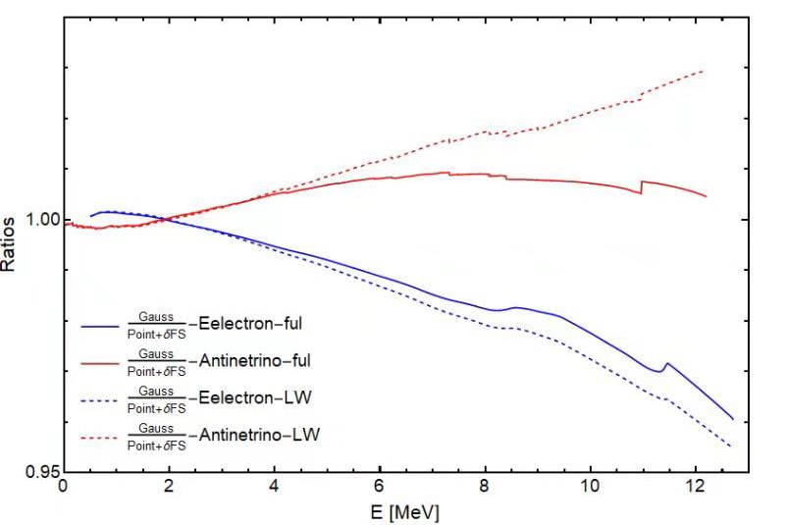
反应堆中微子能谱：基于理论计算的分析-1
利用 ab initio 数据库求和方法检验单个贝塔衰变能谱解析近似的可靠性及其对反应堆中微子能谱的影响 (Fang, YFL, Zhang, to appear)
（1）首次利用纯数值的电子和中微子波函数研究了之前解析近似的可靠性
（2）利用ENSDF核结构数据和ENDF B.VII.1裂变数据进行求和得到4种核素能谱
U235
Z = 46, A = 117

Slide 12
反应堆中微子能谱：基于理论计算的分析-2
利用 ab initio 数据库求和的U/Pu裂变中微子和电子能谱，检验电子谱反解(conversion)方法的可靠性以及能谱Bump的可能来源。(YFL, Zhang, submitted)
(1) 基于ENSDF核结构数据和ENDF B.VII.1裂变数据得到核素能谱
(2) 使用50条虚拟(allowed)贝塔衰变拟合电子谱，从而得到中微子能谱
U235
(a) 如果产生ab initio 能谱时都为允许衰变，则结果一致
(b) 禁忌衰变的Q值分布以及Z(Q)关系都和允许衰变不同
(c) GT 1-的衰变能谱和允许衰变差别最大
(d) 需要很好地了解Q>4 MeV的贝塔衰变类型及其分布！

Slide 13
针对江门中微子实验的研究工作
作为理论/唯象研究，有很多方面可以为江门中微子实验的取数分析提供帮助
（1）分析方法的发展和优化
（2）重要本底的计算和模拟
（3）中微子通量的计算
（4）提出新的物理目标
（5）… …

Slide 14
重建超新星中微子能谱
(1) 江门中微子实验是唯一可以同时探测三种味道超新星中微子的实验，研究了Unfolding方法在重建超新星中微子能谱的应用
H.L. Li, YFL, et al. Phys.Rev. D 97 (2018) 063014
(2) 进一步的优化采用了联合Unfolding的方案，可以包含任何类型的中微子味转化效应。
(3) 对研究中微子基本性质以及超新星爆发机制有重要意义。
H.L. Li, YFL, et al., to appear, [see DocDB 3926 for TechNote]

Slide 15
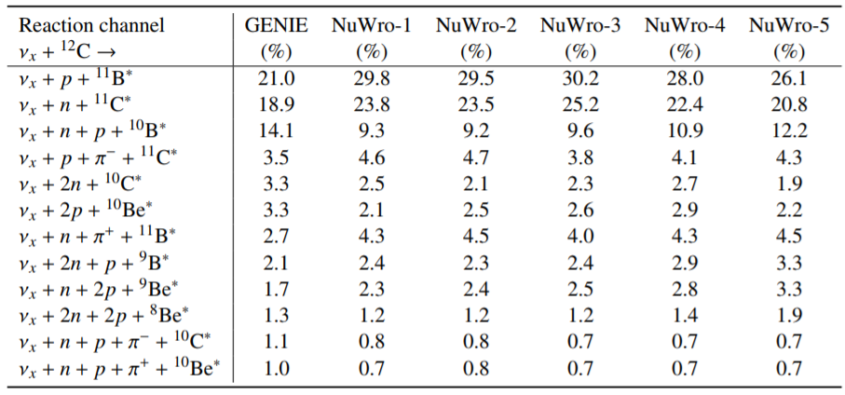
超新星遗迹中微子的“中性流本底”
在超新星遗迹中微子探测中，大气中微子的中性流事例是最大的本底：
信号: 3-5/年，ATM-NC: ~50/年
严重依赖核物理的原子核退激发过程，需要精确计算和理解此本底
对每一个反应道，研究末态核的退激发在液闪探测器中产生的信号

Slide 16
超新星遗迹中微子的“中性流本底”
在超新星遗迹中微子探测中，大气中微子的中性流事例是最大的本底：
信号: 3-5/年，ATM-NC: ~50/年
严重依赖核物理的原子核退激发过程，需要精确计算和理解此本底
J. Cheng, YFL, et al., to appear, [see DocDB 3884 for TechNote]

Slide 17
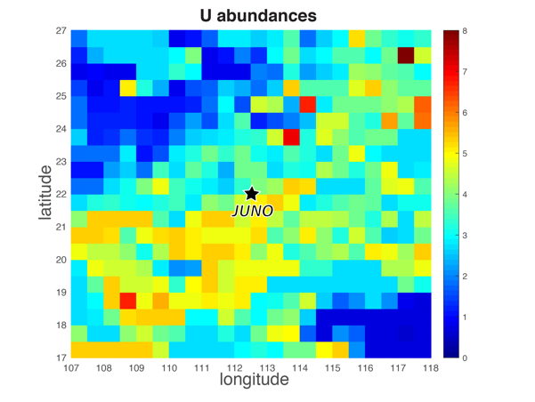
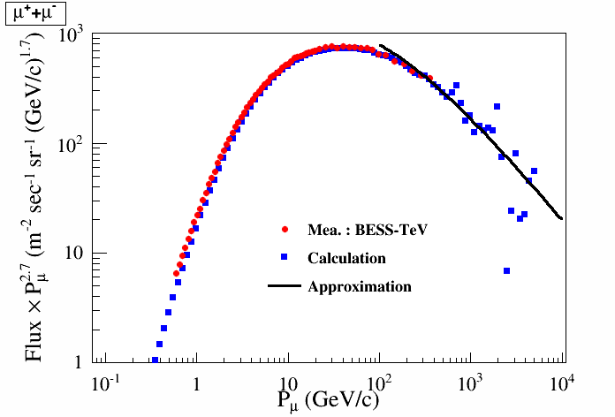
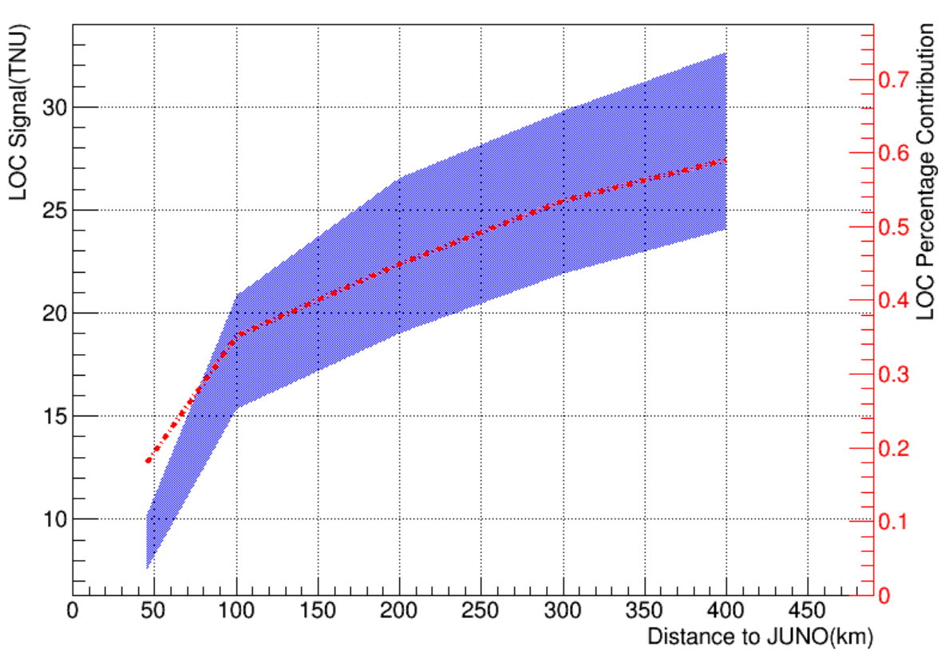
地点依赖的地球和大气中微子通量计算
地球中微子依赖于附近的U/Th分布
R. Han, YFL + 地学专家
组成了江门地球中微子预测的工作组
本人角色：协调、建模指导和误差分析
还基于summation方法计算了地球中微子能谱
大气中微子通量依赖于：
a)原初宇宙线模型；
d)地球磁场；
c)太阳调制；
d)强相互作用模型
e)介子衰变；
f)mu子测量的刻度
正在和东京大学的M. Honda教授合作进行江门大气中微子通量的计算
Honda 2011
Vertical Direction
J. Cheng, Honda, YFL

Slide 18
物理目标：低阈值的B8太阳中微子探测 ？
(1) 标准三代中微子混合框架中唯一的不一致来着于太阳和反应堆的质量平方差的差异(~2σ)
(2) 能否利用江门中微子实验同时测量反应堆和太阳中微子的优势检验此问题？
(3) 关键点是测量2-4 MeV的B8中微子：
(去除或减少长寿命同位素+放射性本底)
(4) 充分利用电子弹性散射+C13带电流过程+日夜效应
(5) 液闪放射性提高到10⁻¹⁷水平，检验upturn ~3σ，质量平方差~5σ
J. Zhao, YFL, DocDB-3961

Slide 19
惰性中微子全局拟合
更新短基线振荡数据全局拟合→ 新的反应堆数据，MiniBOONE, MINOS+
包含所有的短基线+长基线+大气中微子+太阳中微子数据，国际上仅有的两个惰性中微子全局拟合的研究组之一
多篇高被引论文(单篇>100次)
b) 被粒子数据组2014/2016
/2018开辟新的章节引用和介绍
c) 2018年的新动态:
LSND和最新的MINOS+存在tension
DANSS/NEOS 反应堆能谱比例
数据

Slide 20
谢谢!

Slide 21
Neutrino Electromagnetic Property
1403.6344
1810.05606

Slide 22
Reactor rate measurements
JHEP 1706 (2017) 135
Bugey4 measurement was the benchmark in the past years.
Daya Bay reached a similar level this year.
The fission rate for 235U is dominated by High Enriched Reactors

Slide 25
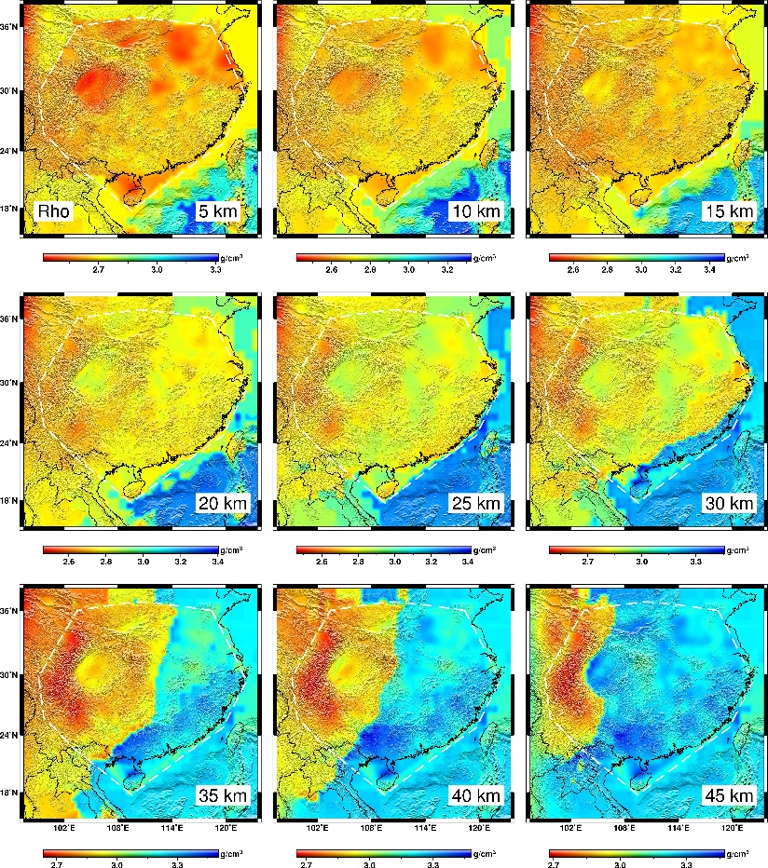
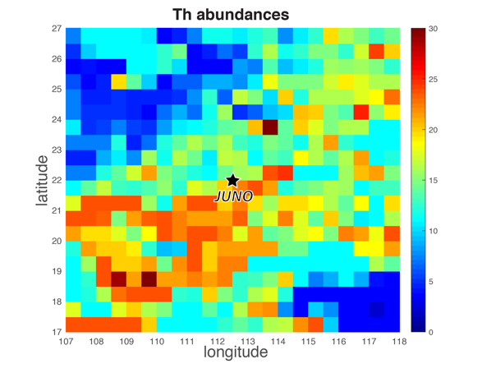
地球中微子模型

Slide 26
惰性中微子总结

